Slide 1
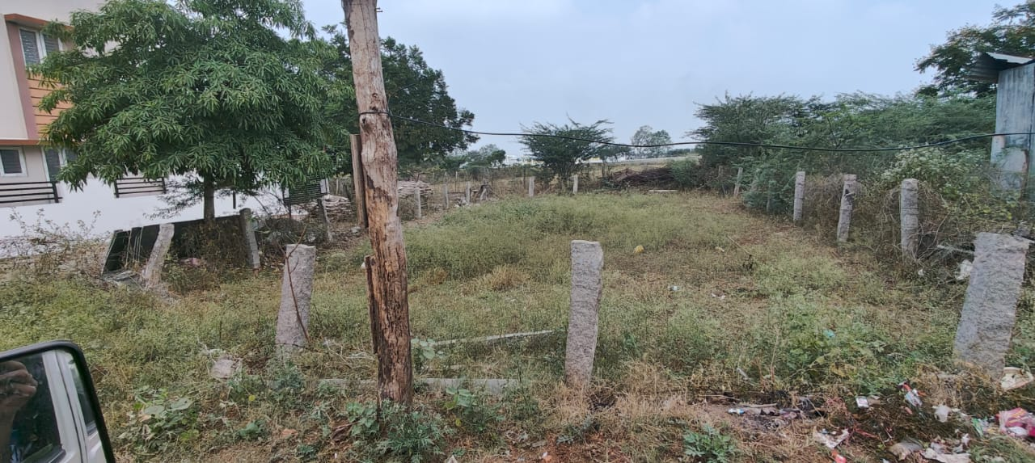
2 Adjacent DTCP Plots – 6.4 Cents
₹44.8 Lakhs
Jai Nagar, Kalangal (Cavery Nagar), Sulur
₹7 Lakhs/Cent | Negotiable
Looking for a spacious plot to build your dream home in a peaceful yet well-connected area?
Property Details
Key Highlights
📐 Total Area: 2788 sq ft (6.4 cents)
✅ DTCP Approved Layout
📏 Dimensions: Approx 70 × 40 ft
✅ Clear Patta & Title
🧭 Facing: South-West
✅ Ready for Immediate Registration
🛣️ Road: 30 ft Access
✅ Ideal for Spacious Villa
Nearby Top Schools
Why This Plot?
🎓 Anugraha Mandhir CBSE – < 1 km
🏡 Combined plots – perfect for villa
🎓 RVS Institutions – 2.5 km
📈 Fast developing area – great ROI
🎓 Air Force School – 4.5 km
🏘️ Peaceful with existing houses
🎓 Holy Family Convent – 5 km
🚫 Direct Owner – No Brokerage
This combined plot (6.4 cents) is perfect for a large independent house or smart investment

Slide 2
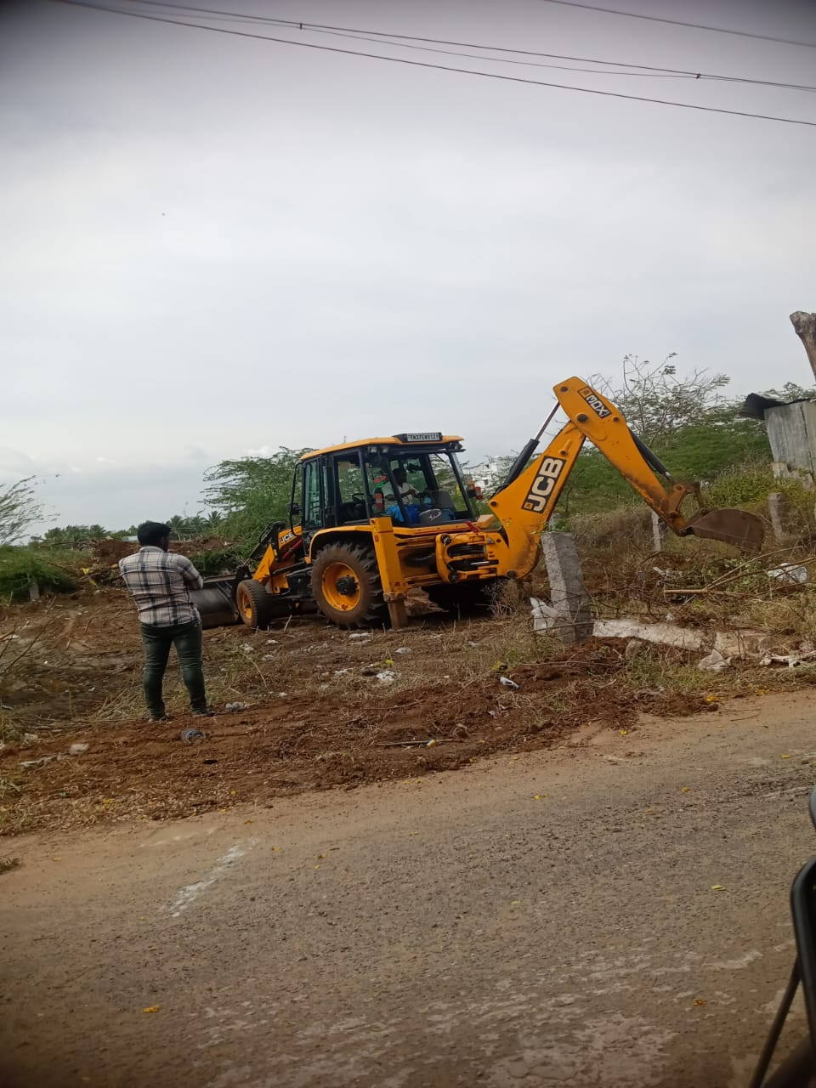
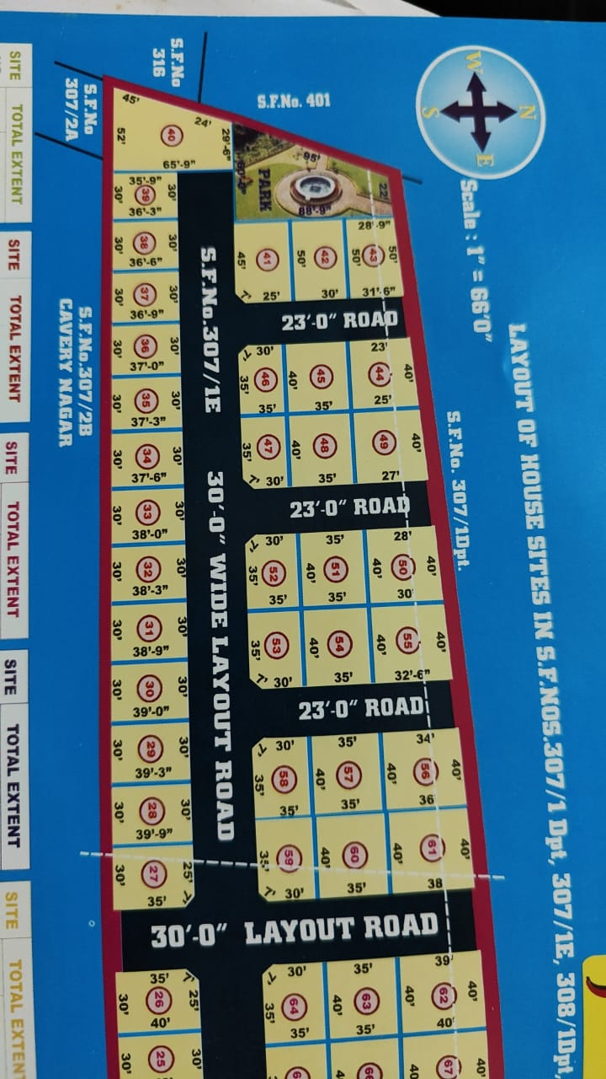
Property Details
📍 Jai Nagar, Kalangal, Sulur
✅ DTCP Approved Layout
📐 2788 sq ft (6.4 cents)
✅ Clear Patta & Title
📏 Approx 70 × 40 ft
✅ 30 ft Road Access
🧭 South-West Facing
✅ Ready for Registration
₹44.8 Lakhs | ₹7 Lakhs/Cent

Slide 3
Key Highlights
✓
DTCP Approved Layout
✓
Combined Plots – Ideal for Spacious Villa
✓
Clear Patta & Title
✓
Peaceful Residential Area with Existing Houses
✓
Ready for Immediate Registration
✓
Fast Developing Location Good Future Value
✓
30 ft Road Access

Slide 4
Nearby Top Schools
Premium Education Within Easy Reach
🎓
Anugraha Mandhir CBSE
< 1 km
Walkable!
🎓
RVS Institutions
2.5 km
🎓
Air Force School, Sulur
4.5 km
🎓
Holy Family Convent
5 km
🎓
Kendriya Vidyalaya
6 km

Slide 5
Investment Opportunity
₹7 Lakhs per Cent
₹44.8 Lakhs
Slightly Negotiable for Serious Buyers
DTCP Approved
6.4 Cents Combined
Fast Growing Area
Legal & Safe
Spacious Villa
Great ROI
Direct Owner Sale – No Brokerage!

Slide 6
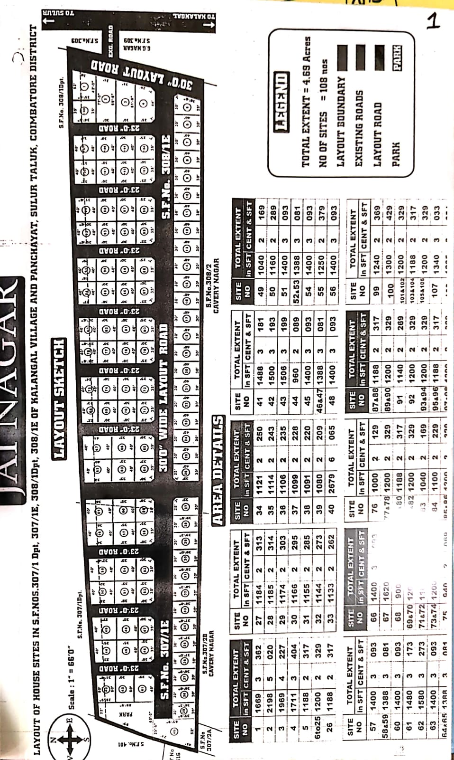
Site Photos
Plot View 1
Plot View 2
Road Access
2788 sq ft (6.4 cents) | 70 × 40 ft | South-West Facing

Slide 7
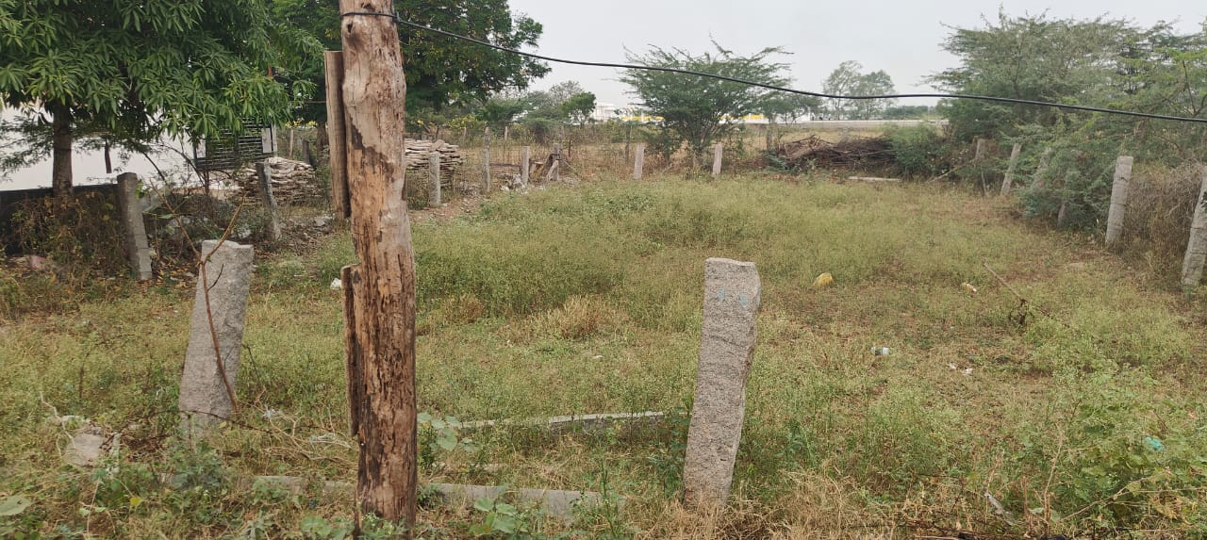
Don't Miss This Opportunity!
2 Adjacent DTCP Plots – 6.4 Cents – Sulur
2788 sq ft | 30 ft Road | Clear Patta
Near Top Schools (< 1 km CBSE)
₹44.8 Lakhs (Negotiable)
Direct Owner – No Brokerage

Slide 8
2 அருகருகே DTCP மனைகள்
₹44.8 லட்சம்
6.4 சென்ட் | ஜெய் நகர், சூலூர்
சென்ட் ₹7 லட்சம் | பேச்சுக்கிடம்
உங்கள் கனவு வீட்டை கட்ட ஒரு பரந்த மனை தேடுகிறீர்களா? அமைதியான மற்றும் நல்ல தொடர்பு கொண்ட பகுதியில்?
📐 சொத்து விவரங்கள்
✅ முக்கிய சிறப்பம்சங்கள்
📍 இடம்: ஜெய் நகர், காலங்கல், சூலூர்
✅ DTCP அங்கீகரிக்கப்பட்ட லேஅவுட்
📐 பரப்பளவு: 2788 sq ft (6.4 சென்ட்)
✅ தெளிவான பட்டா & உரிமை
📏 அளவு: 70 × 40 அடி
✅ உடனடி பதிவுக்கு தயார்
🧭 திசை: தென்-மேற்கு
✅ 30 அடி சாலை அணுகல்
🎓 அருகிலுள்ள பள்ளிகள்
🏡 ஏன் இந்த மனை?
🎓 Anugraha Mandhir CBSE – < 1 km
🏘️ பரந்த வில்லாவுக்கு ஏற்றது
🎓 RVS நிறுவனங்கள் – 2.5 km
📈 வேகமாக வளரும் பகுதி – நல்ல ROI
🎓 Air Force School – 4.5 km
🏠 அமைதியான குடியிருப்பு பகுதி
🎓 Kendriya Vidyalaya – 6 km
🚫 நேரடி உரிமையாளர் – தரகு இல்லை
இந்த 6.4 சென்ட் மனை ஒரு பெரிய சுதந்திர வீடு அல்லது சிறந்த முதலீட்டுக்கு ஏற்றது!

Slide 9
உங்கள் கனவு வீட்டை கட்ட
ஒரு பரந்த மனை தேடுகிறீர்களா?
இந்த ஒருங்கிணைந்த மனை (6.4 சென்ட்) ஒரு பெரிய சுதந்திர வீடு அல்லது சிறந்த முதலீட்டுக்கு ஏற்றது
📍 ஜெய் நகர், காலங்கல் (காவிரி நகர்), சூலூர்
2788 sq ft | 70 × 40 அடி | DTCP அங்கீகரிக்கப்பட்டது | 30 அடி சாலை

Slide 10
சொத்து விவரங்கள்
📍 இடம்
📐 மொத்த பரப்பளவு
ஜெய் நகர், காலங்கல் (காவிரி நகர்), சூலூர்
2788 sq ft (6.4 சென்ட்)
📏 அளவுகள்
🧭 திசை
சுமார் 70 × 40 அடி
தென்-மேற்கு (வாஸ்து சரிசெய்யலாம்)
DTCP அங்கீகரிக்கப்பட்டது | தெளிவான பட்டா | உடனடி பதிவு | 30 அடி சாலை
💰 விலை: ₹44.8 லட்சம் (சென்ட் ₹7 லட்சம்) – பேச்சுக்கிடம்

Slide 11
முக்கிய சிறப்பம்சங்கள்
✓
DTCP அங்கீகரிக்கப்பட்ட லேஅவுட்
✓
தெளிவான பட்டா & உரிமை ஆவணங்கள்
✓
உடனடி பதிவுக்கு தயார்
✓
30 அடி சாலை அணுகல்
✓
ஒருங்கிணைந்த மனைகள் – பரந்த வில்லாவுக்கு ஏற்றது
✓
அமைதியான குடியிருப்பு – ஏற்கனவே வீடுகள் உள்ளன
✓
வேகமாக வளரும் பகுதி – எதிர்கால மதிப்பு அதிகம்

Slide 12
🎓 அருகிலுள்ள சிறந்த பள்ளிகள்
உயர்தர கல்வி எளிதில் அருகில்
Anugraha Mandhir CBSE
< 1 km
நடந்தே செல்லலாம்!
RVS நிறுவனங்கள்
2.5 km
Air Force School, சூலூர்
4.5 km
Holy Family Convent
5 km
Kendriya Vidyalaya
6 km

Slide 13
💰 முதலீட்டு வாய்ப்பு
₹44.8 லட்சம்
சென்ட் ₹7 லட்சம் | தீவிர வாங்குபவர்களுக்கு பேச்சுக்கிடம்
DTCP அங்கீகரிக்கப்பட்டது
6.4 சென்ட் ஒருங்கிணைந்தது
வேகமாக வளரும் பகுதி
சட்டப்படி பாதுகாப்பு
பரந்த வில்லா
சிறந்த ROI

Slide 14
இந்த வாய்ப்பை தவறவிடாதீர்கள்!
2 அருகருகே DTCP மனைகள் – 6.4 சென்ட் – சூலூர்
2788 sq ft | 30 அடி சாலை | தெளிவான பட்டா
சிறந்த பள்ளிகள் அருகில் (< 1 km CBSE)
₹44.8 லட்சம் (பேச்சுக்கிடம்)
நேரடி உரிமையாளர் – தரகு இல்லை
📞 இப்போது அழைக்கவும்: +91-9443958029
தீவிர வாங்குபவர்கள் மட்டும் – இன்றே தள பார்வைக்கு வாருங்கள்!

